Slide 1
OS 比赛交流
2022/4/30 - 2022/5/14

Slide 2
进度1
对比 rCore，相当于支持到 rCore ch7 的 syscall
重写进程调度，内核里有完整的”进程”：fork/exec/getpid/wait
添加文件系统支持(底层目前暂时用 easy-fs + virtIO)，一切读写文件化：Trait File 和 read/write/open/close
添加用户进程间交互：可添加管道、复制fd、支持argc/argv：sys_pipe/sys_dup/修改的sys_exec

Slide 3
进度2
修改内核 base_address 映射和 trap 中对内核中断的处理
Makefile 里加了反汇编 / gdb / 文档，重新写了 trap 模块的注释和文档，json格式的target
文件系统模块改成 rust-fatfs，目前只是以一个依赖库的形式存在，也就是用它的接口往上实现功能，但之后还是需要重写的
写了 fs-init 模块来生成镜像然后加载用户程序。它代替了原来 easy-fs-fuse 的工作，也就是把用户程序放在 fs 里而不是跟着一起编译进内核里

Slide 4
地址空间映射和trap处理
修复了一直以来内核 text 段只能放在低地址的 bug，并由此添加了一系列方便调试内核的命令和工具：make asm / gdb-runner / gdb-listener ， OSResult 和 OSError
Trap要正确区分三种情况：用户异常，正在运行用户程序时的内核异常(sscratch!=0)，当前核空闲时的内核异常(sscratch=0)
其中最后一种情况是有意义的，因为以后加内核线程乃至协程之后，一个在干活的核不一定要有一个”用户程序”
是花了时间最多的部分，还涉及rust编译器本身的问题…尝试手动讲一下

Slide 5
Bug说明
在第10周交流时讲到，在用户程序的内核态调用汇编(如linker中)的符号，有时输出低地址(0x8020…)，有时输出高地址(0xffff_ffff_8020_0000)

Slide 6
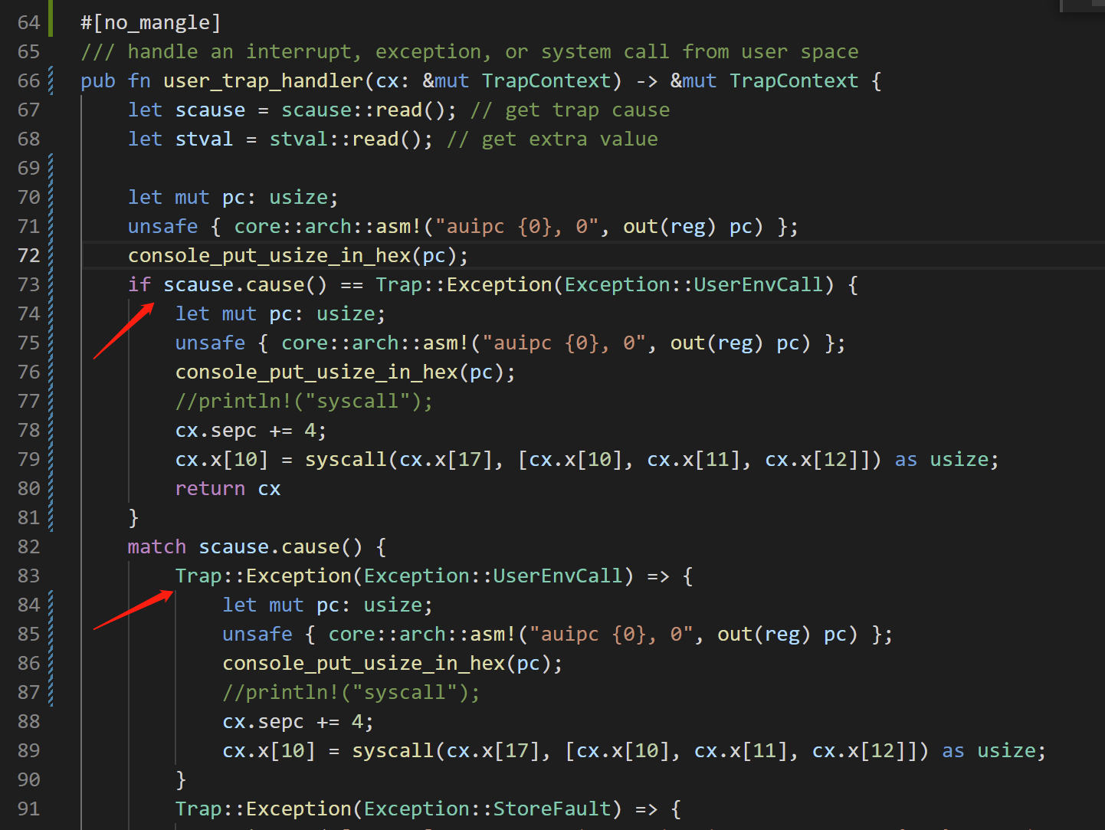

Slide 7
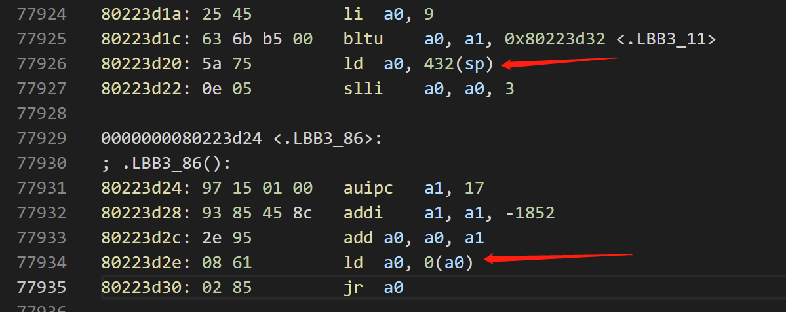
这是个编译中里很熟悉的 switch...优化。它不会用auipc直接跳转到各个match到的项，而是把 match 的那个值取出来，然后把每个match 到的值安排到偏移相同的几个地址，按图中的 ld a0, 0(a0) 拿到跳转地址，然后 jr a0 完成跳转

Slide 8
ld a0, 0(a0)
jr a0
这个指令序列使得“把内核偏移到和编译不同的地址运行”实际是不行的，或者至少是不稳定的
-> 彻底解决办法是 base_address = 0xffffffff80200000

Slide 9
修改基地址
qemu 里默认使用 opensbi，它把内核放到0x80200000，这个物理地址是 sbi 写死的，不能改，所以实际上内核有三个阶段的地址：
编译时在高地址，反汇编可以看到标号都是ffff…开头
刚进内核时，被sbi放在低地址
entry.S中开启页表后，从高地址访问内核
这个过程中还需要改一些其他东西，是在张译仁学长指导下完成的

Slide 10
Trap 说明
中断发生时，所有寄存器暂时都是不能动的，在 rCore 原始实现中，用 sscratch 提供了一个”安全”的栈，存好寄存器信息以后就可以继续了
但是内核开中断时，sscratch 也不一定可靠：
利用分支提供额外的信息
利用 bgtz sp / bez sp 区分用户地址(低地址)，内核地址(高地址)，0(空闲状态的内核)
如果是内核中断，那么不换栈，直接原地压栈进中断处理

Slide 11
ch5/ch6/ch7 的说明
参考了很多 rCore 的内容，可能一眼看上去跟 rCore 有八成像，但很多结构上的设计是不同的。
我们终究不是要做一个”多核rCore”，而是要写一个新内核。不过目前和别人做的不一样的地方都比较细节，很难概况哪些是创新点。目前基本都体现在代码注释里
顺便一提，目前项目的设计文档因为调度器的重构已经过时了，需要尽快更新

Slide 12
调度器说明
run_tasks() 循环中，“把进程放回队列”的过程放在 switch 之后
处理僵尸进程时，注意处理拿锁的顺序，防止死锁

Slide 13
关于文件系统
目前文件系统是 kernel -> easy-fs -> virtIOBlk。考虑换掉 easy-fs ，但至少底层的块设备跟上面是没什么依赖关系的，改fs对上板影响不大
这周换成依赖于一个 FAT 的实现，方便加初赛要求的接口，但可能之后还是需要重写的，因为它只是“以FAT要求的形式操作一个文件”，没有机制来给 cpu 发中断

Slide 14
Todo
使用U740板上存储
推进 syscall：完成对应初赛要求的接口，主要是fs上的操作
支持之后的内核线程(信号量和条件变量还不确定要不要有)
支持内核协程。目前还没想清楚具体怎么搞

